Slide 1





Pasigamink muzikos
instrumentą

Slide 2

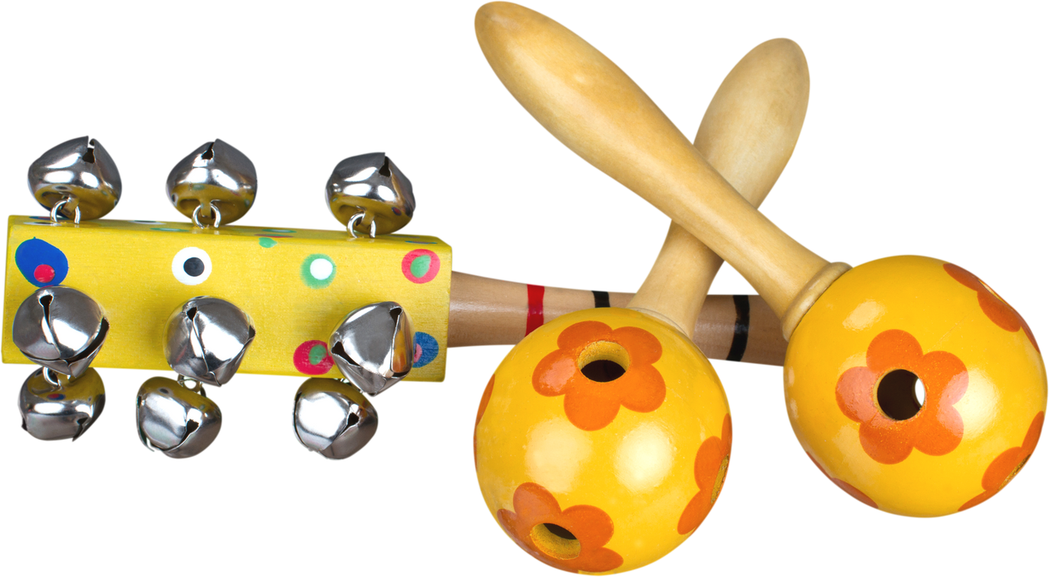
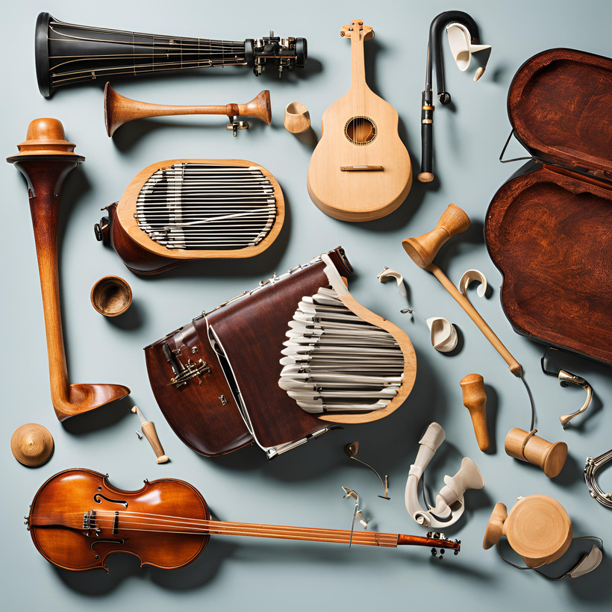
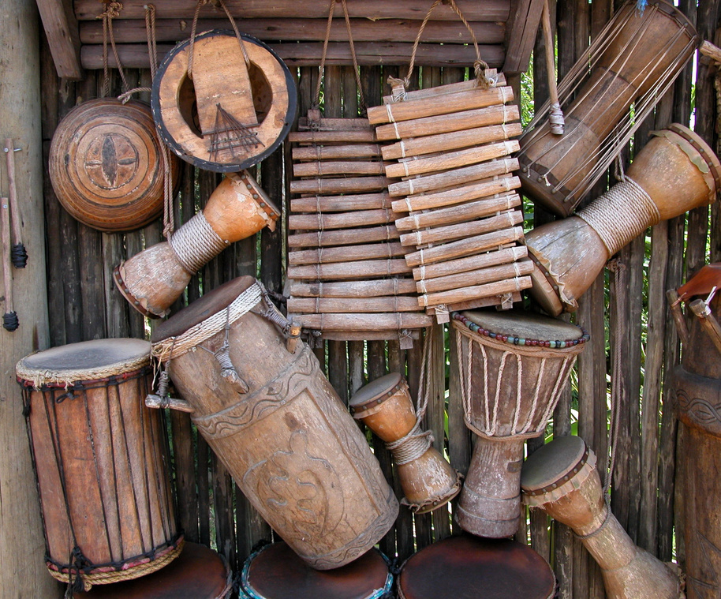
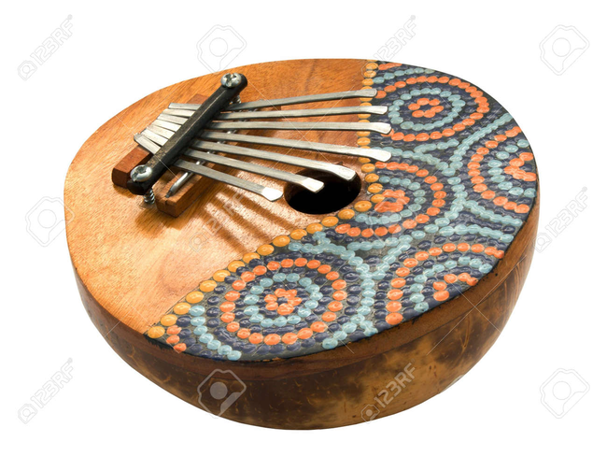
TYRINĖJIMAS

Slide 3
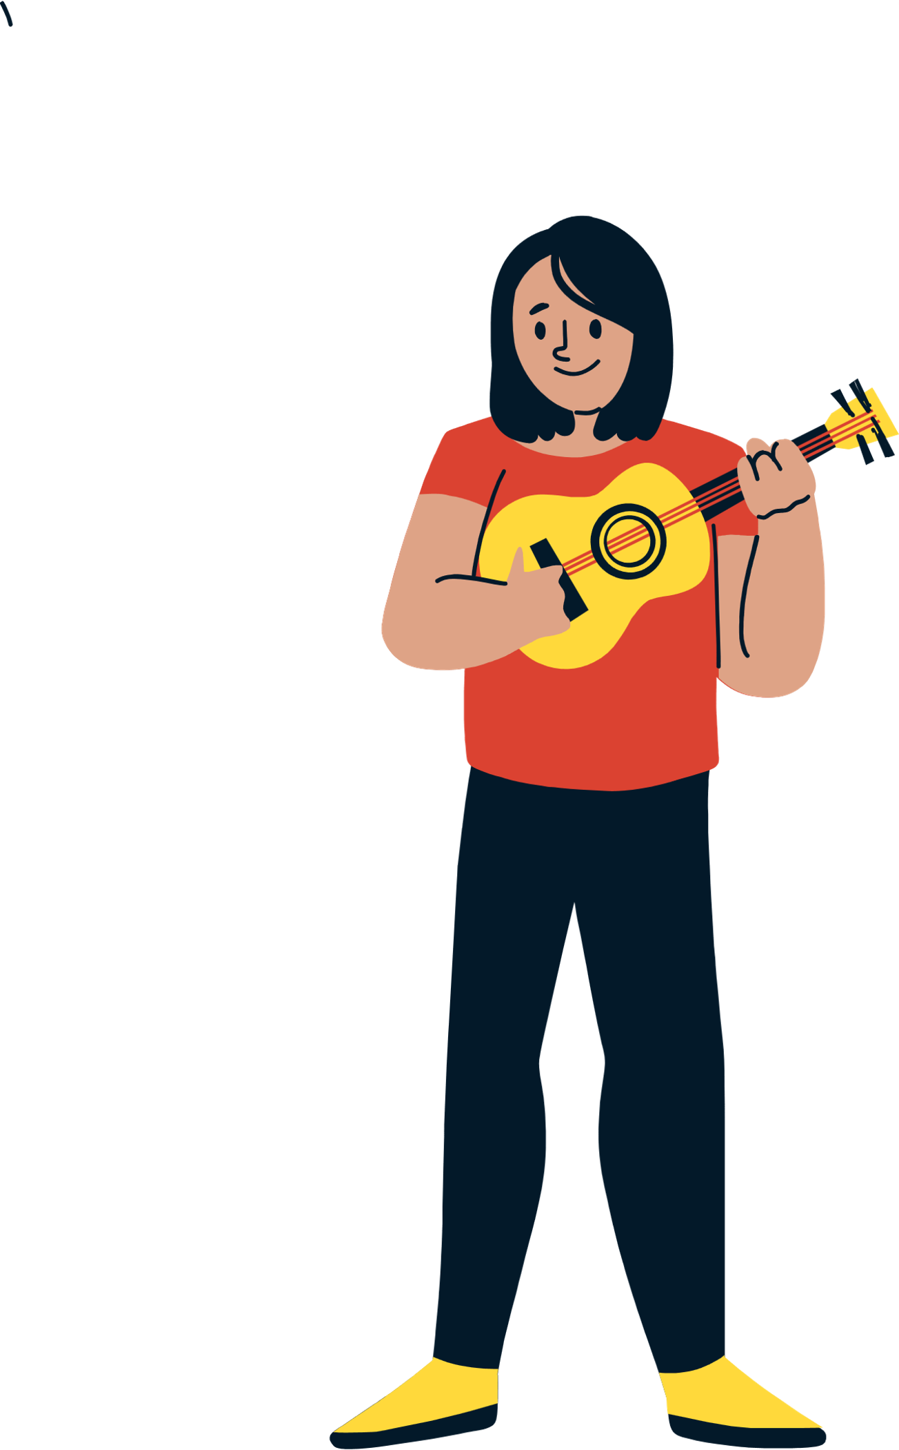


Muzikos instrumentai
Yra šių tipų muzikos instrumentai:
  pučiamieji,
  klavišiniai,
  styginiai,
  mušamieji..
Muzikos instrumentai skirstomi į šias kategorijas pagal tai, kaip išgaunamas garsas.

Slide 4

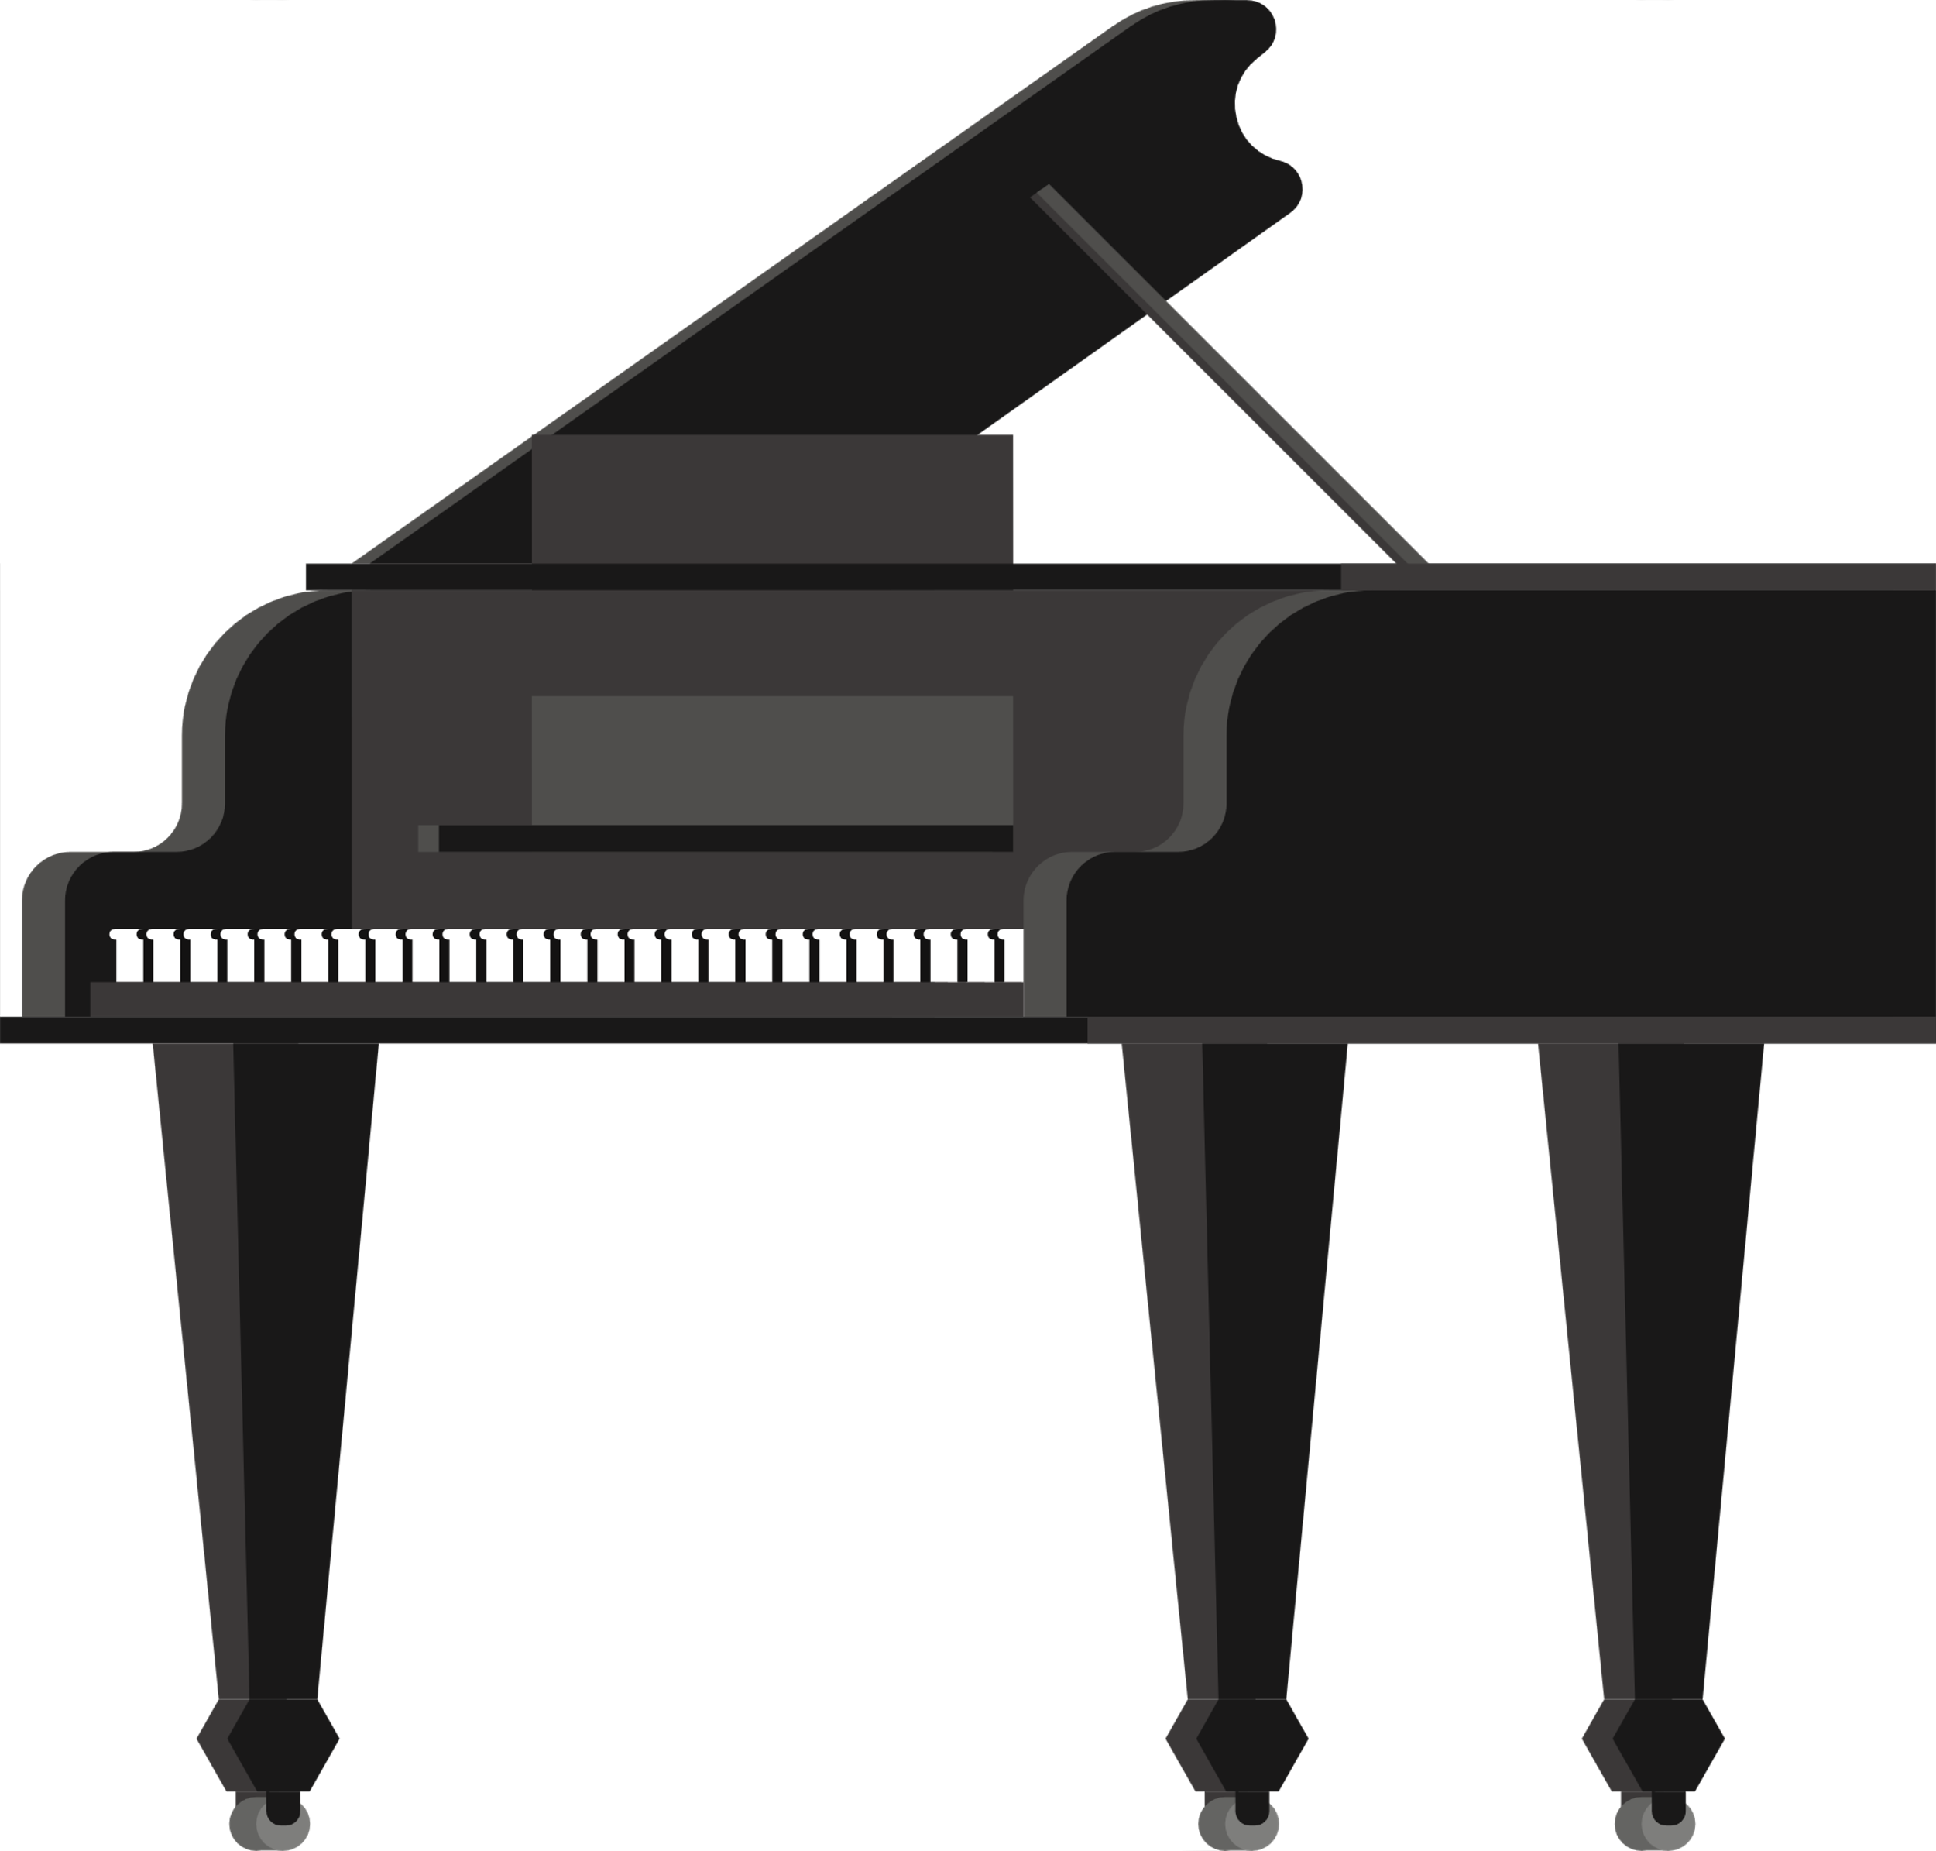
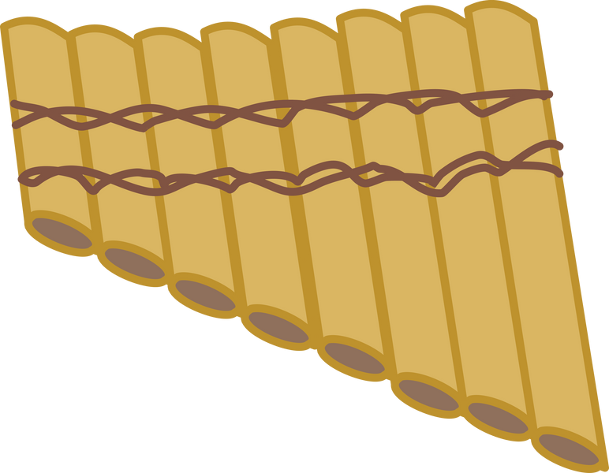
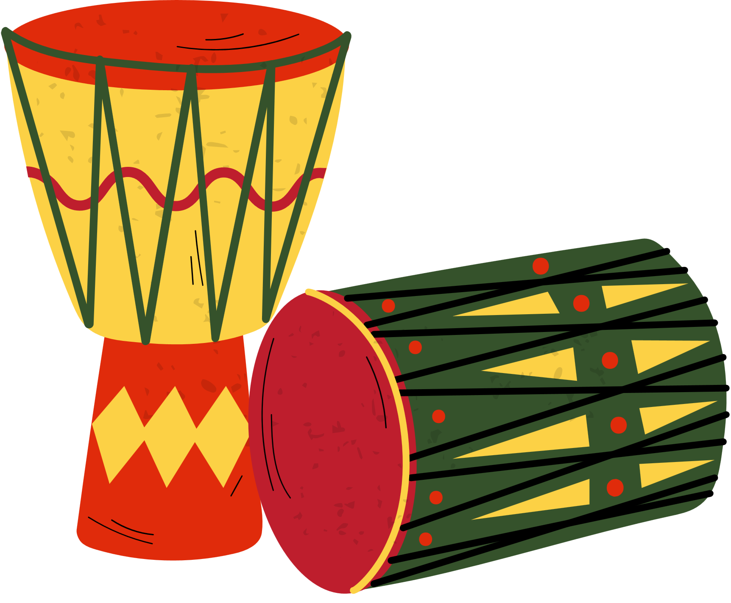


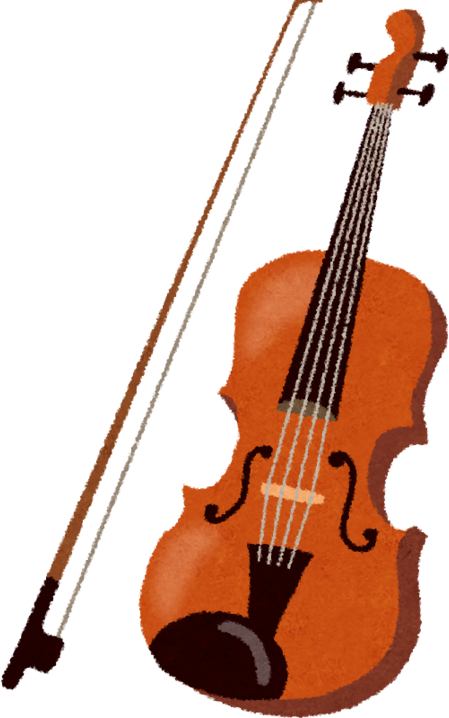
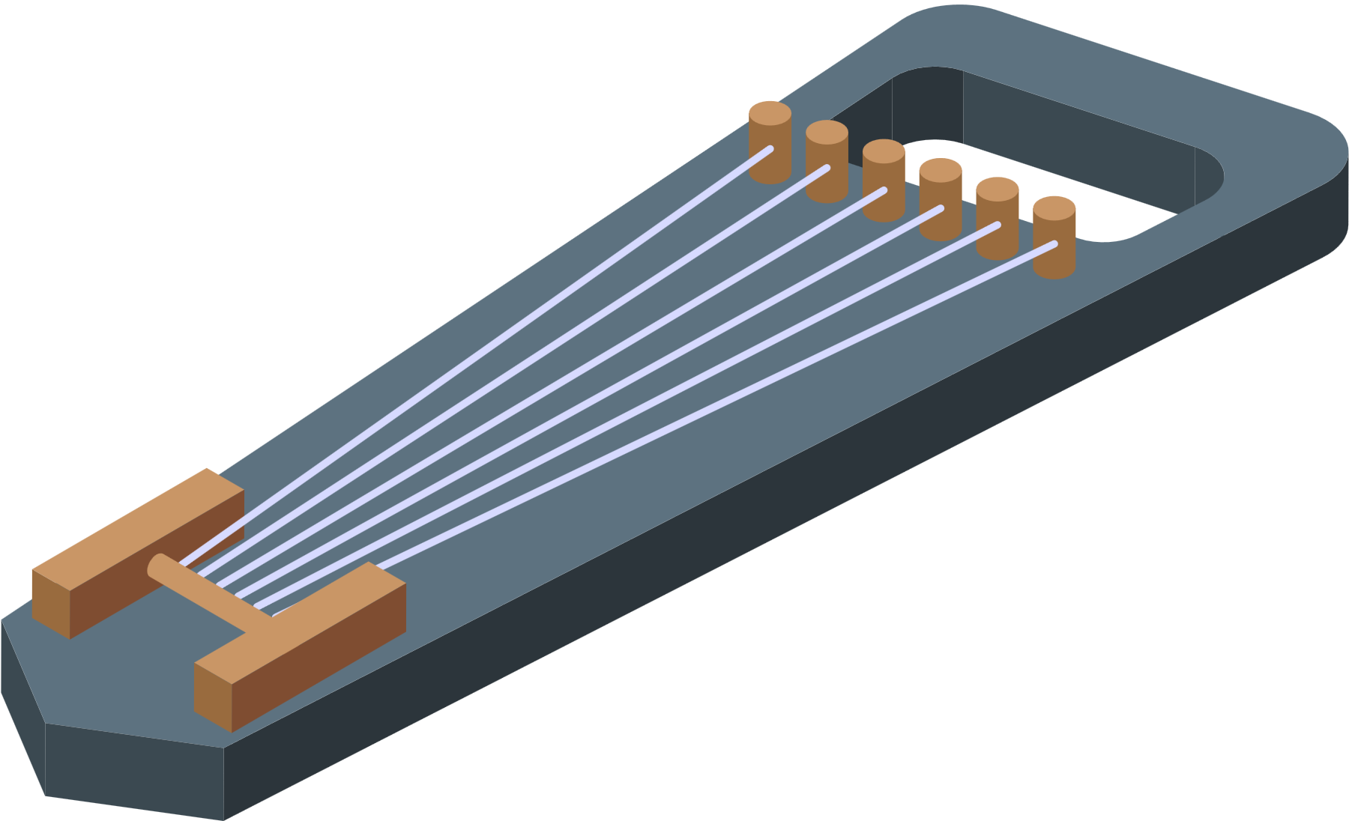
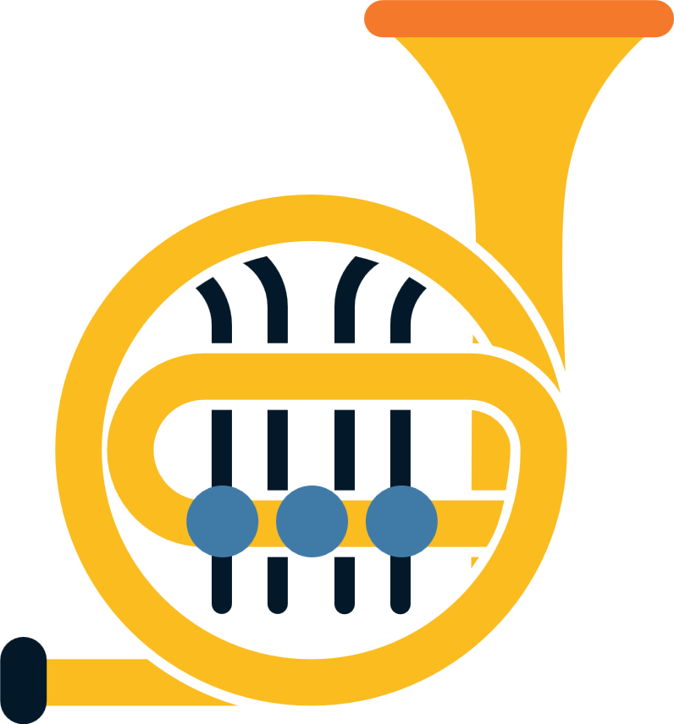
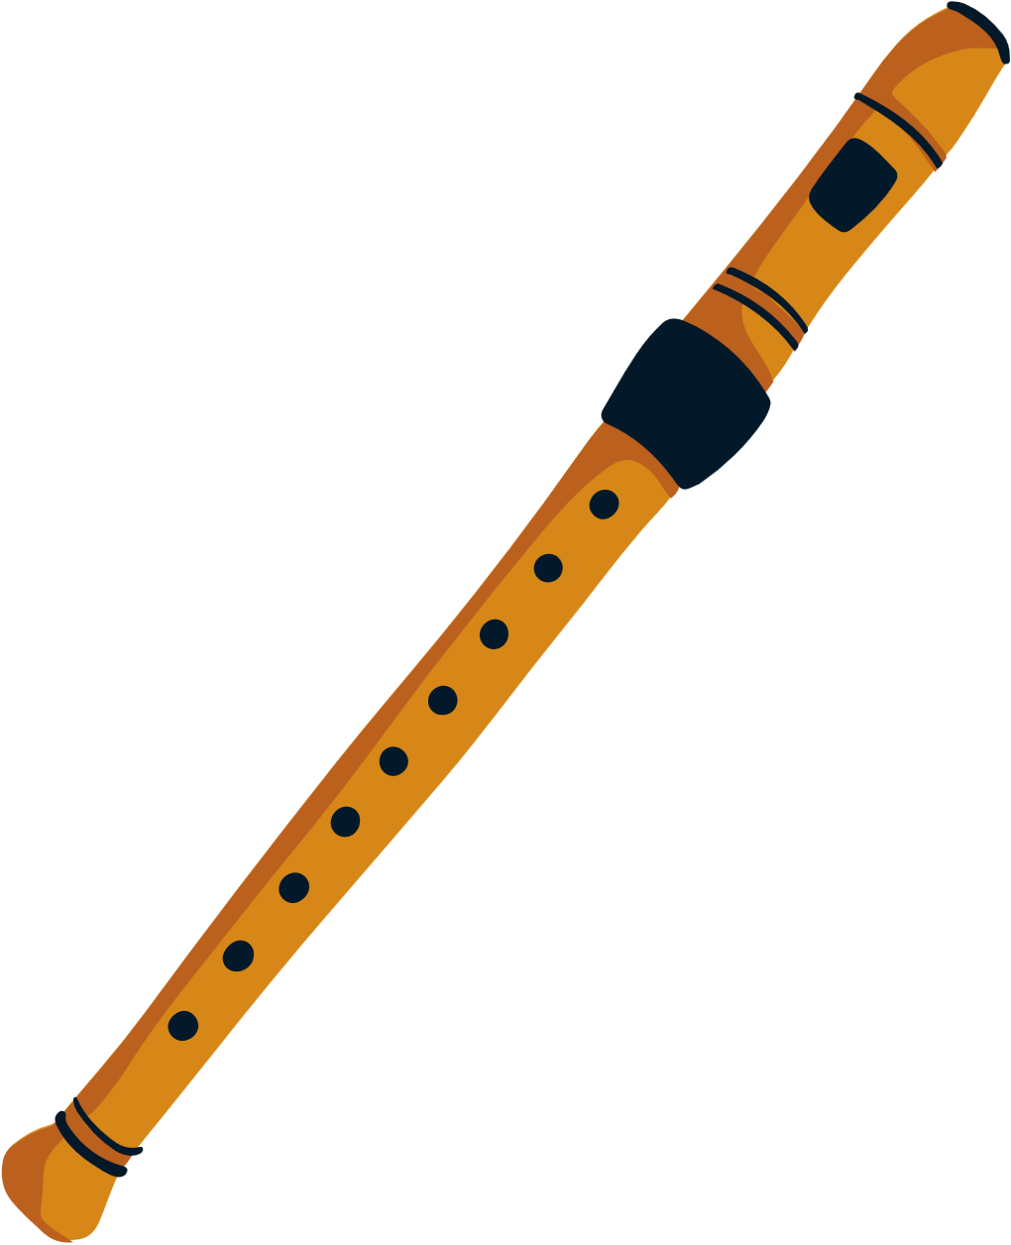
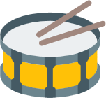
Padiskutuokime
Kaip išgaunamas garsas šiais instrumentais?
Kaip muzikantas keičia garso stiprumą ir aukštį?

Slide 5
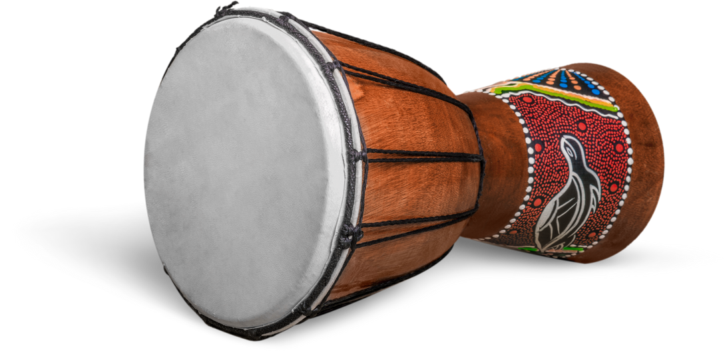


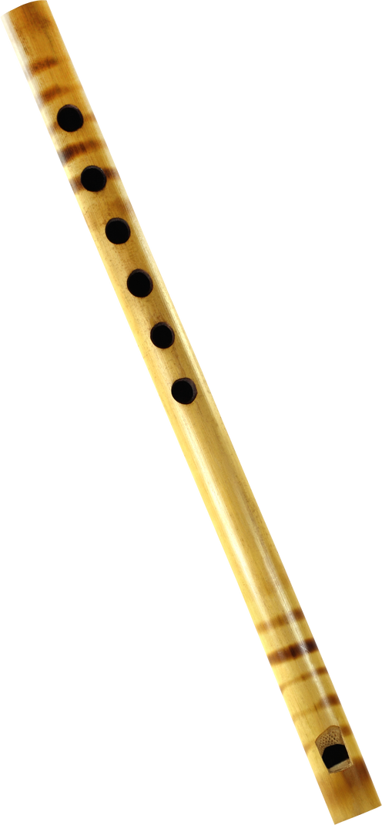

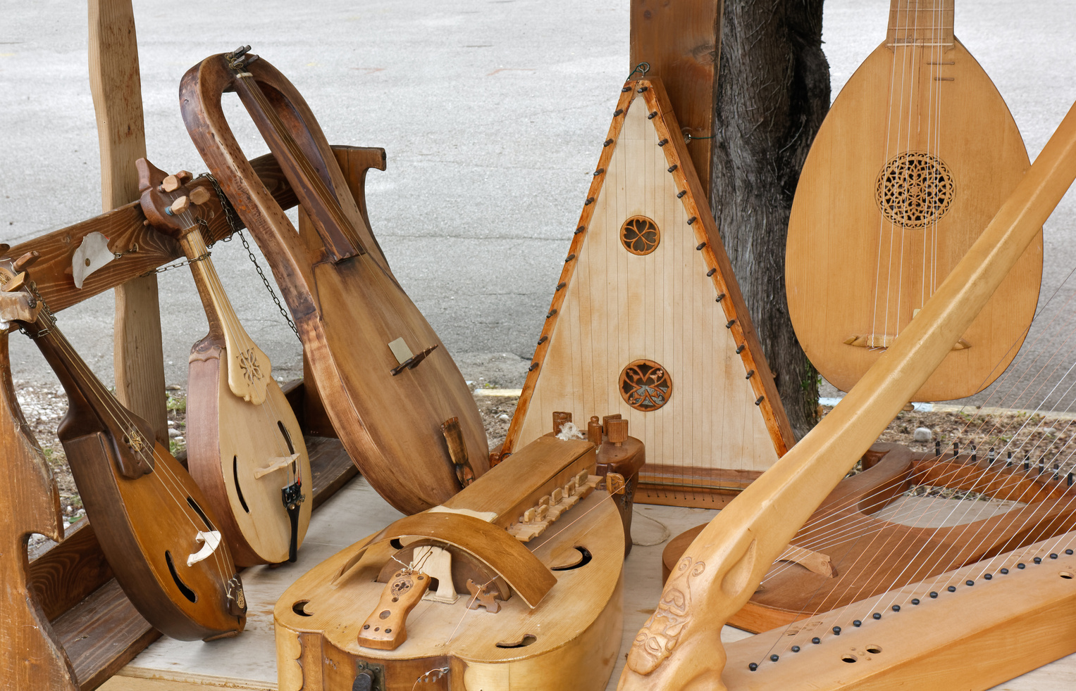
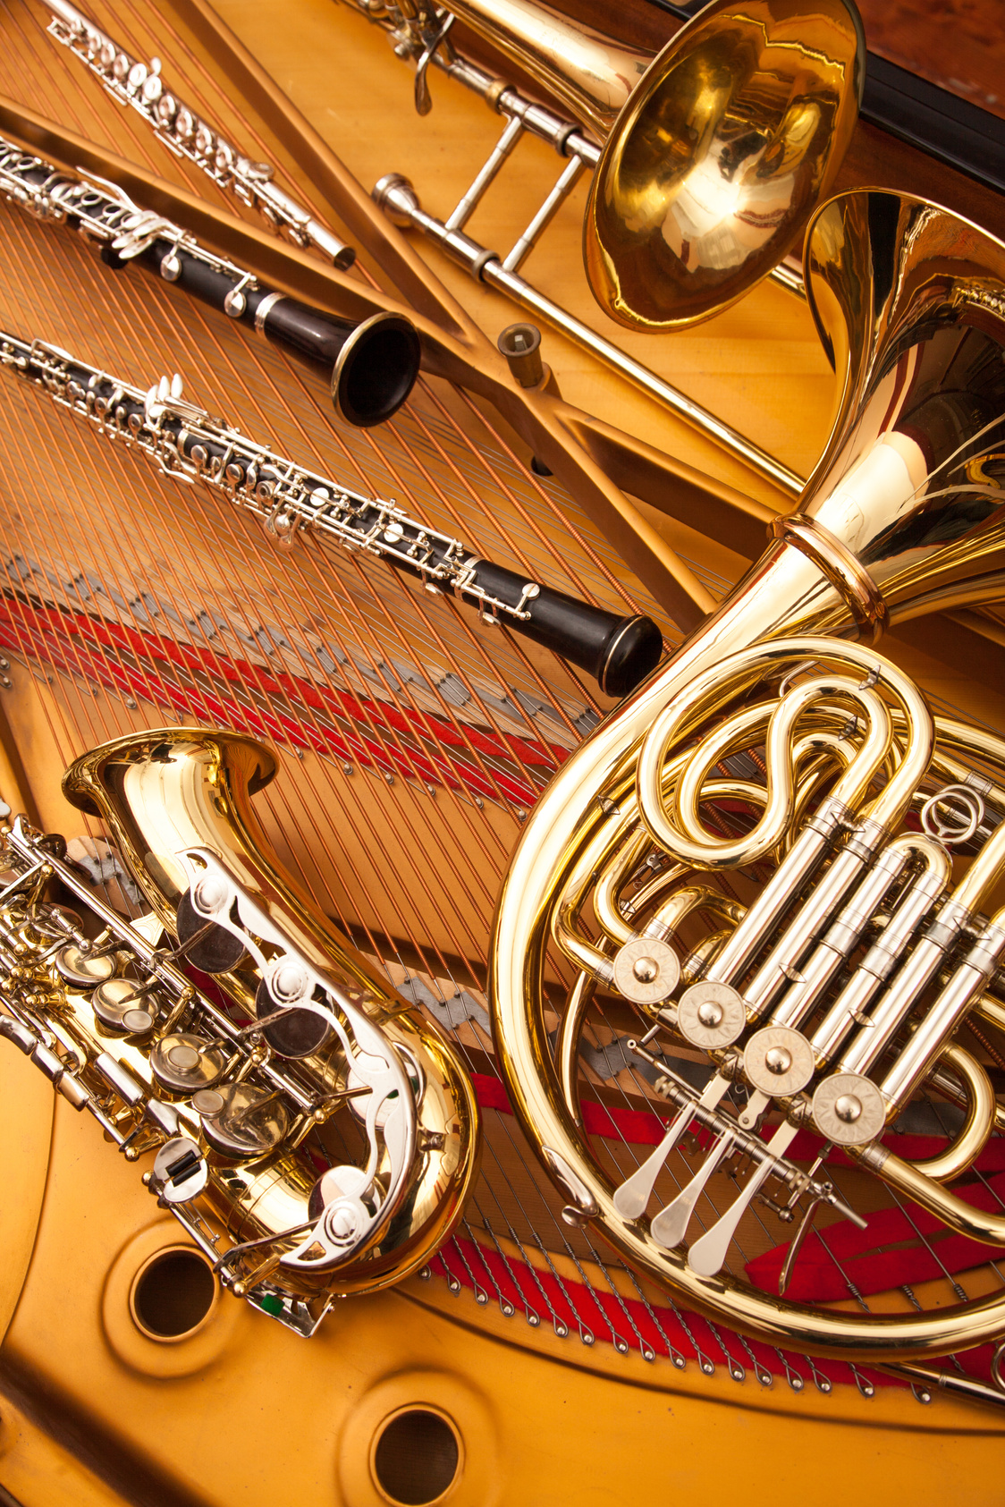
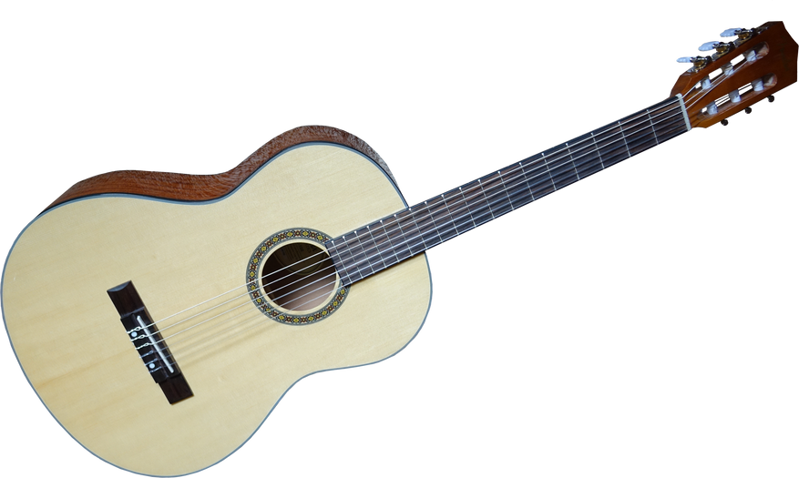

Pasirinkite po instrumentą iš skirtingos grupės ir pagalvokite, kaip jų sandaros ir medžiagų ypatybės padeda sukurti skirtingo aukščio ir stiprumo garsus.
Styginiai
Mušamieji
Pučiamieji
Užpildykite mokinio lapus, atsakydami į klausimus.

Slide 6

Pasitikrinkime, ar žinome, kaip išgaunamas garsas šiais instrumentais?

Slide 7
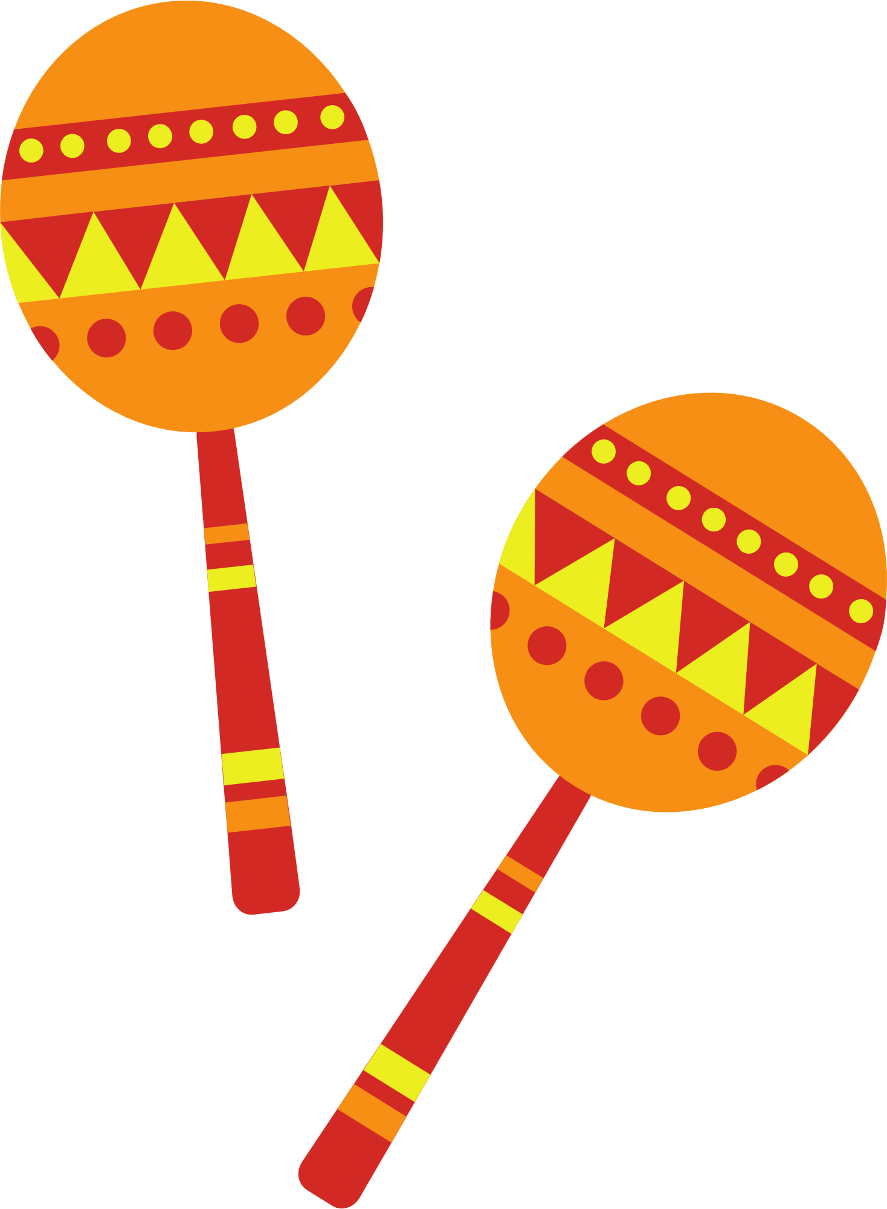
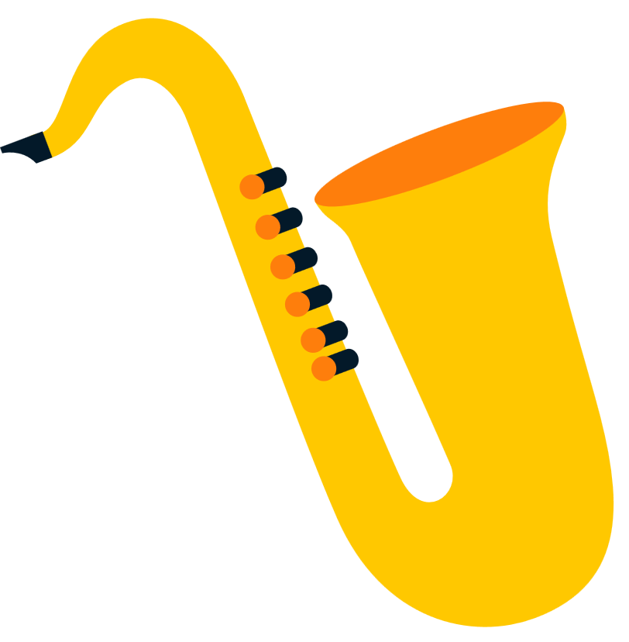

KURIS NETINKA?
Saksofonas
Marakai
Cimbolai

Slide 8
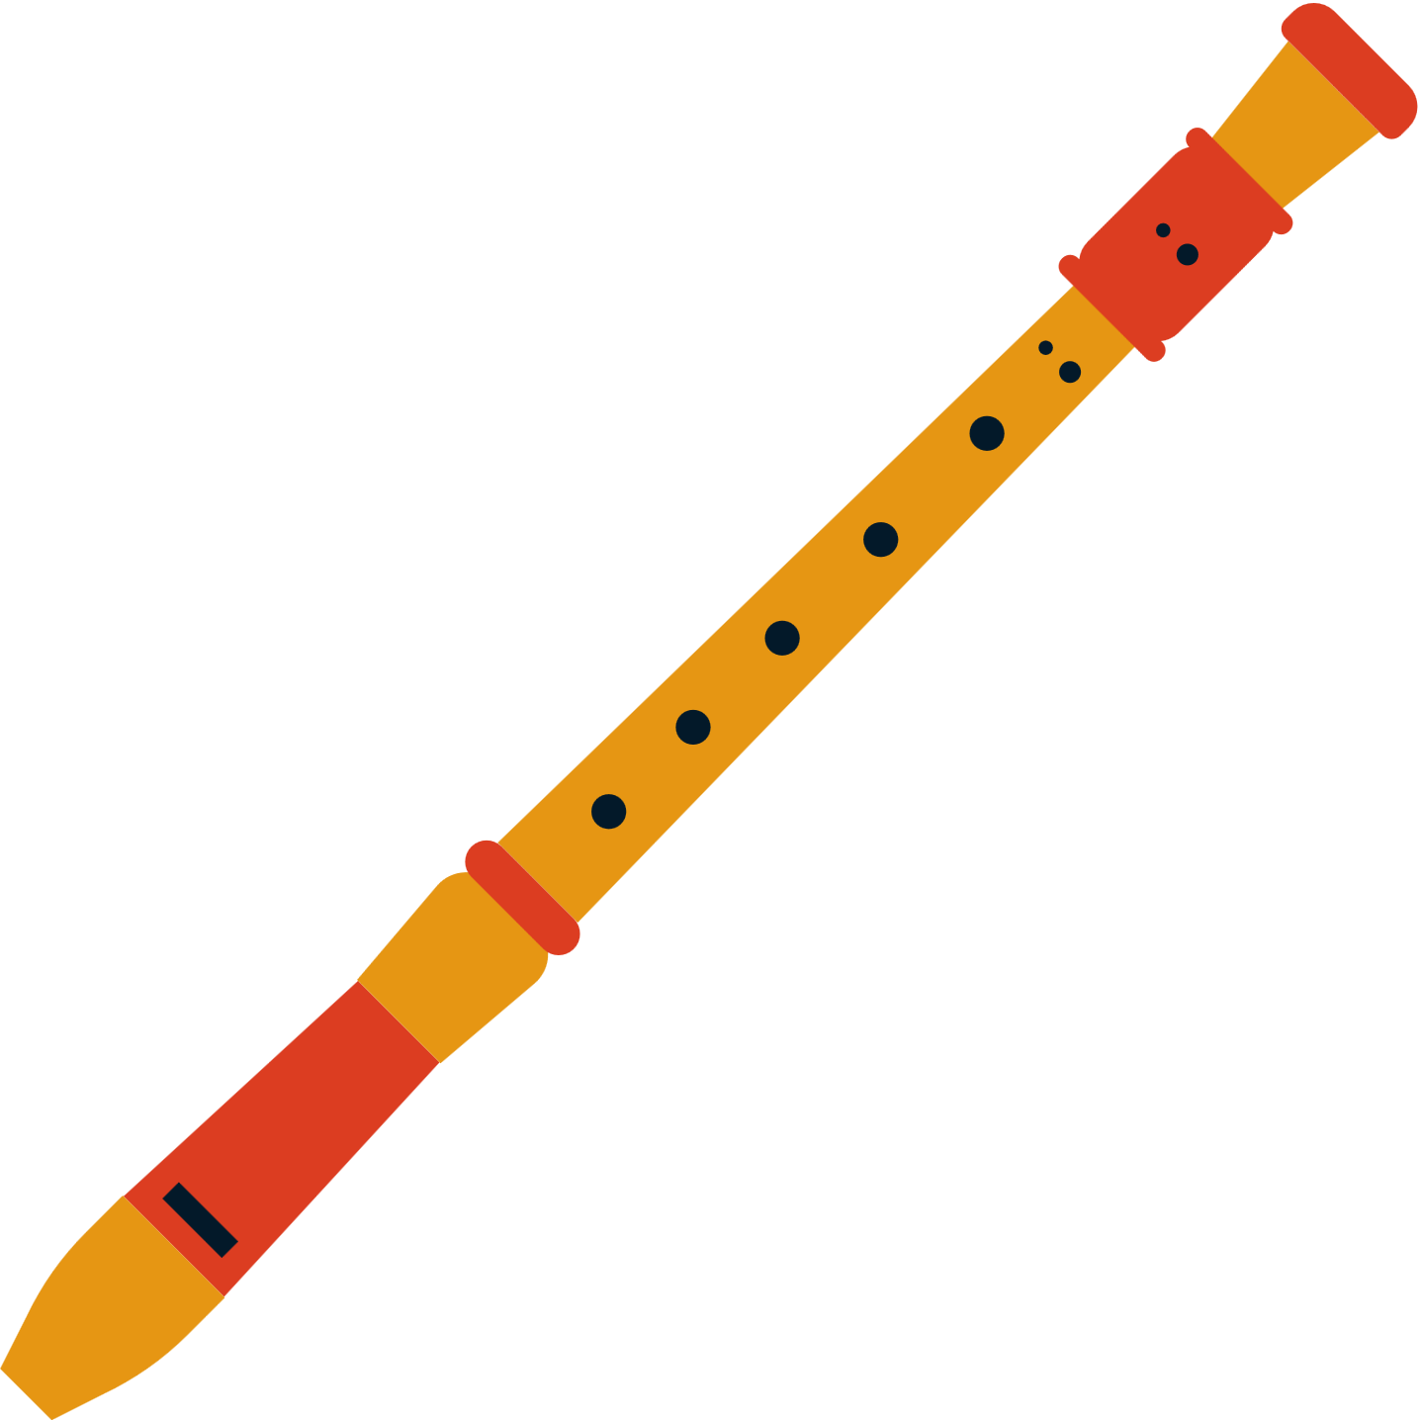
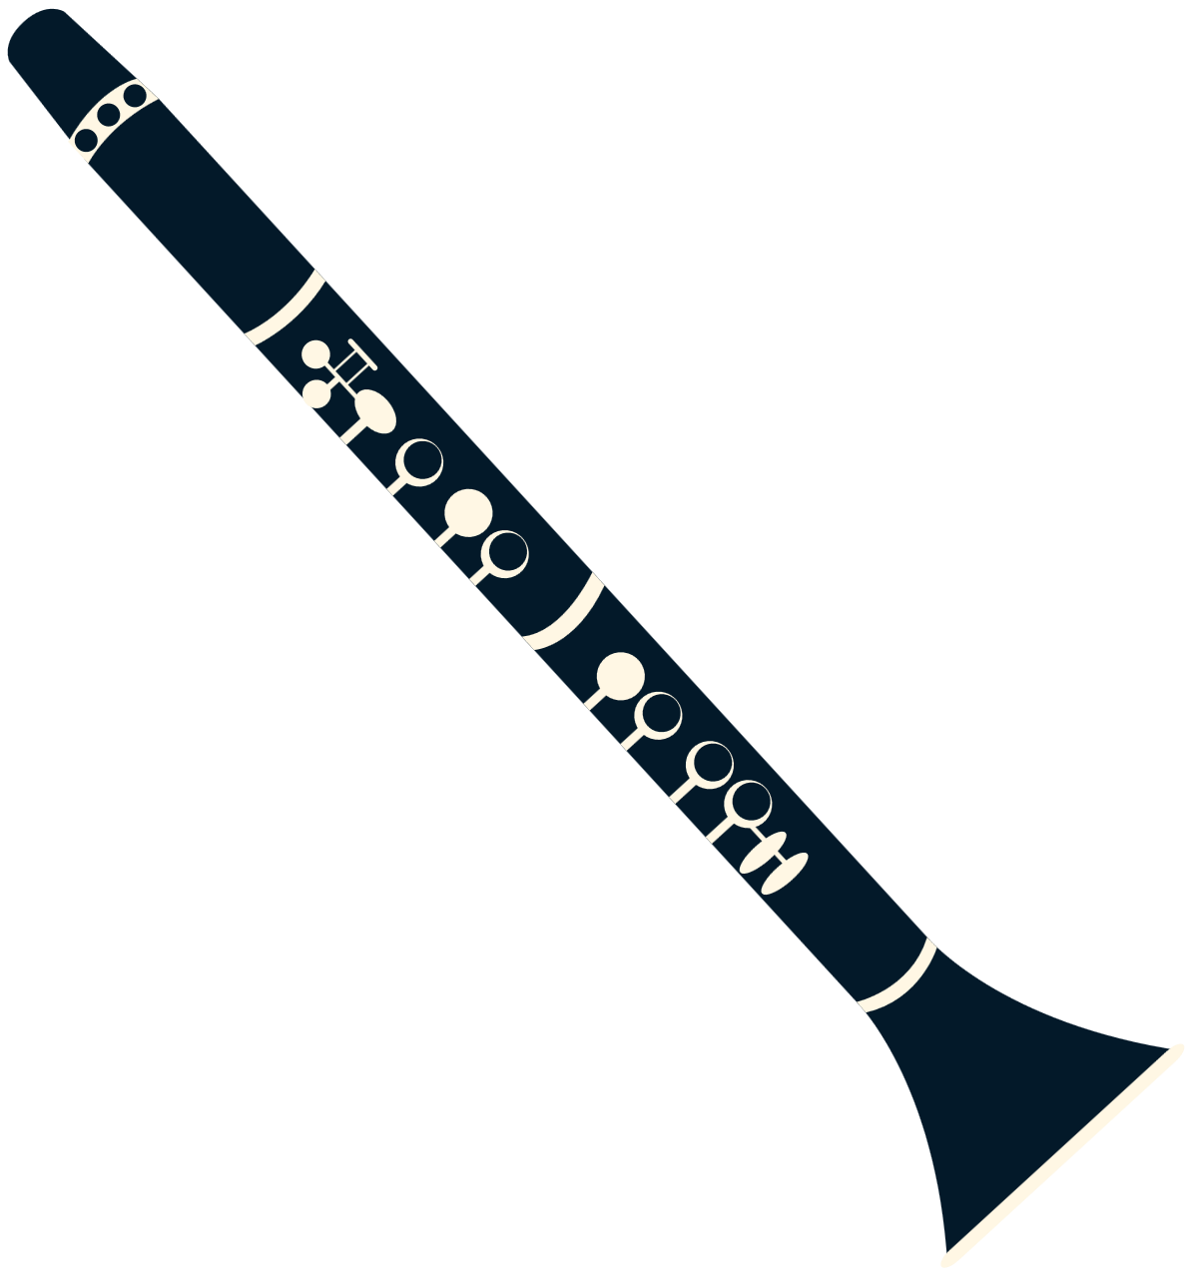
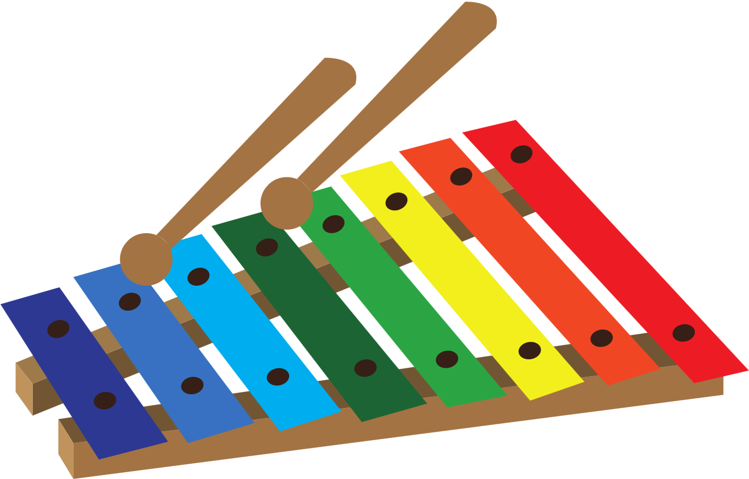
KURIS NETINKA?
ITEM # 8
Dūdelė
Metalofonas
Obojus

Slide 9
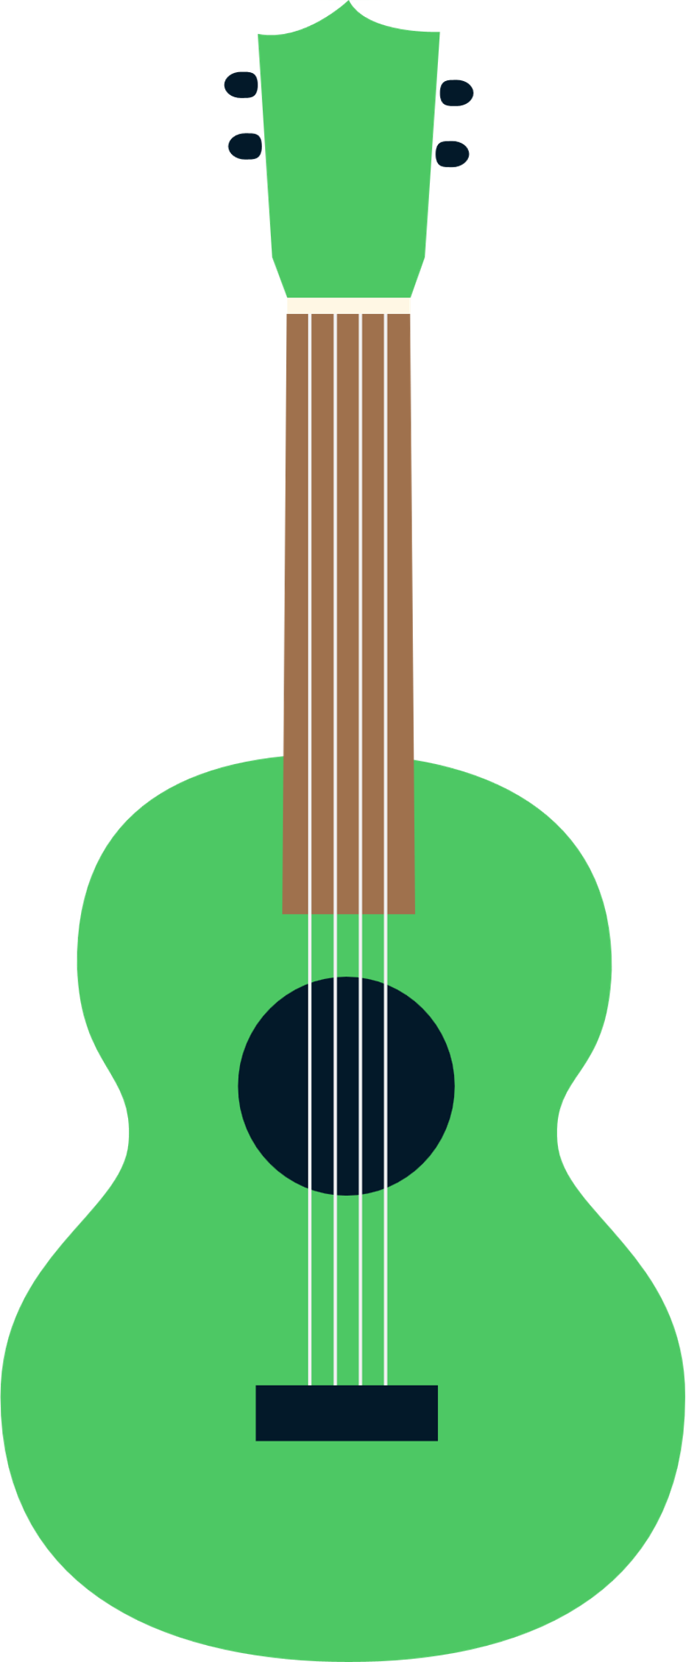
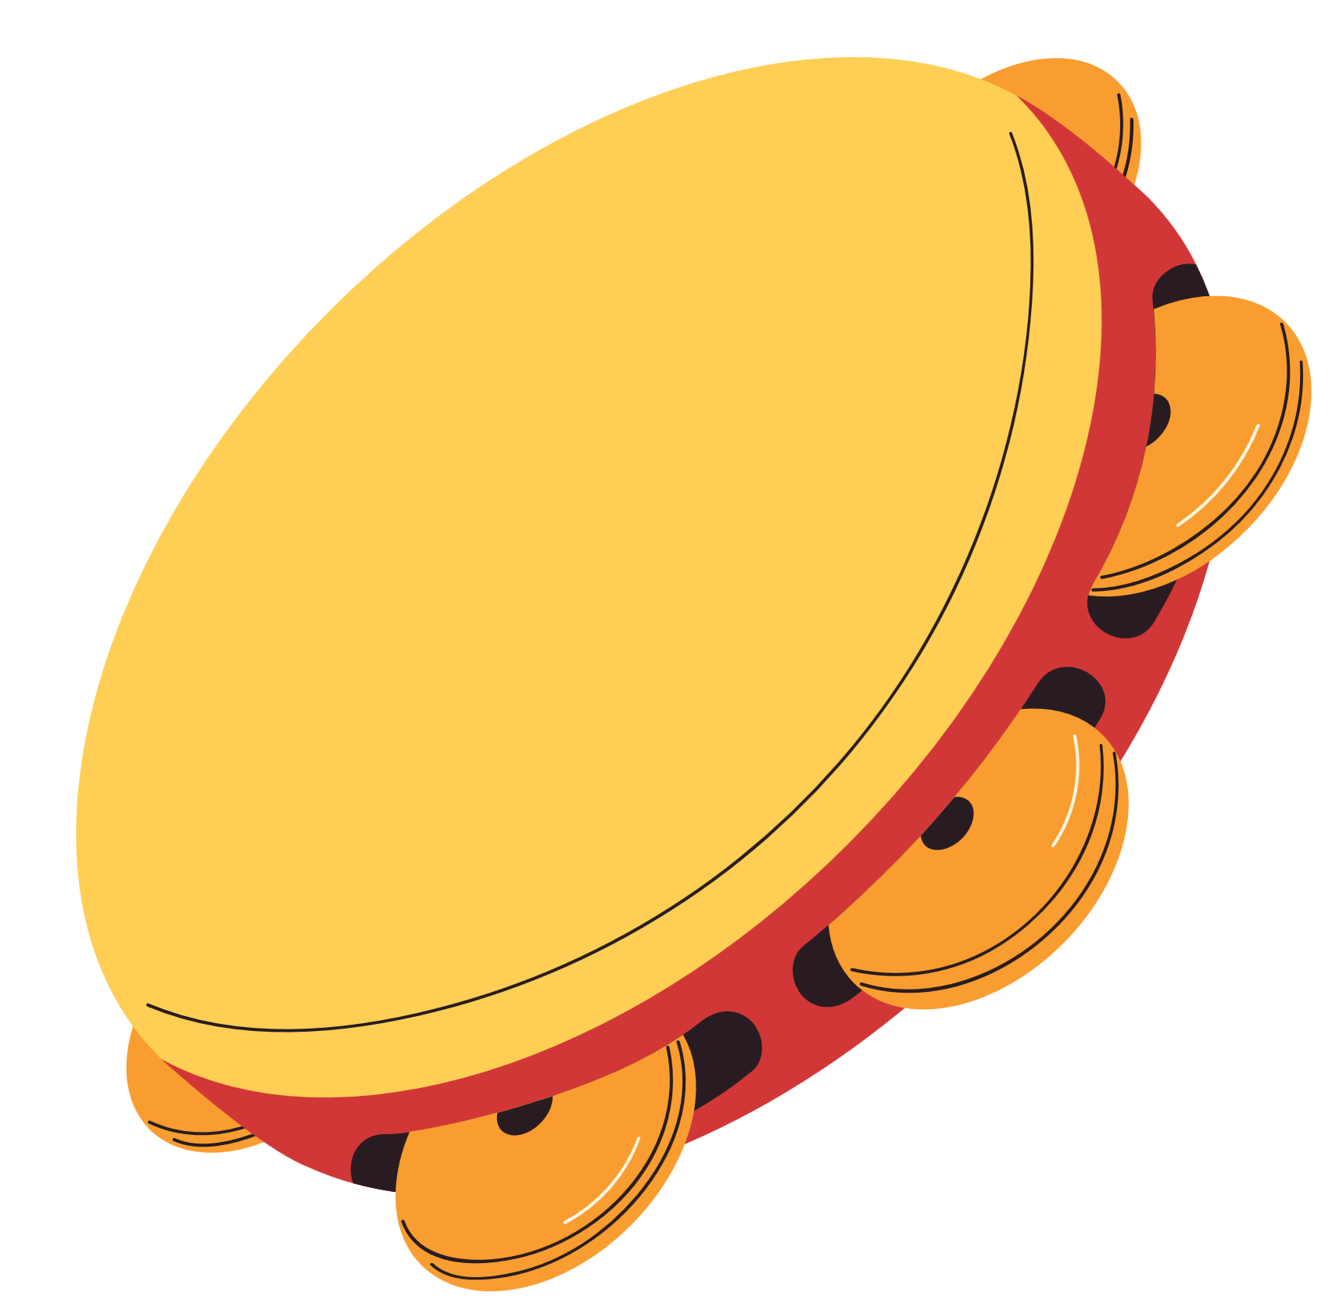
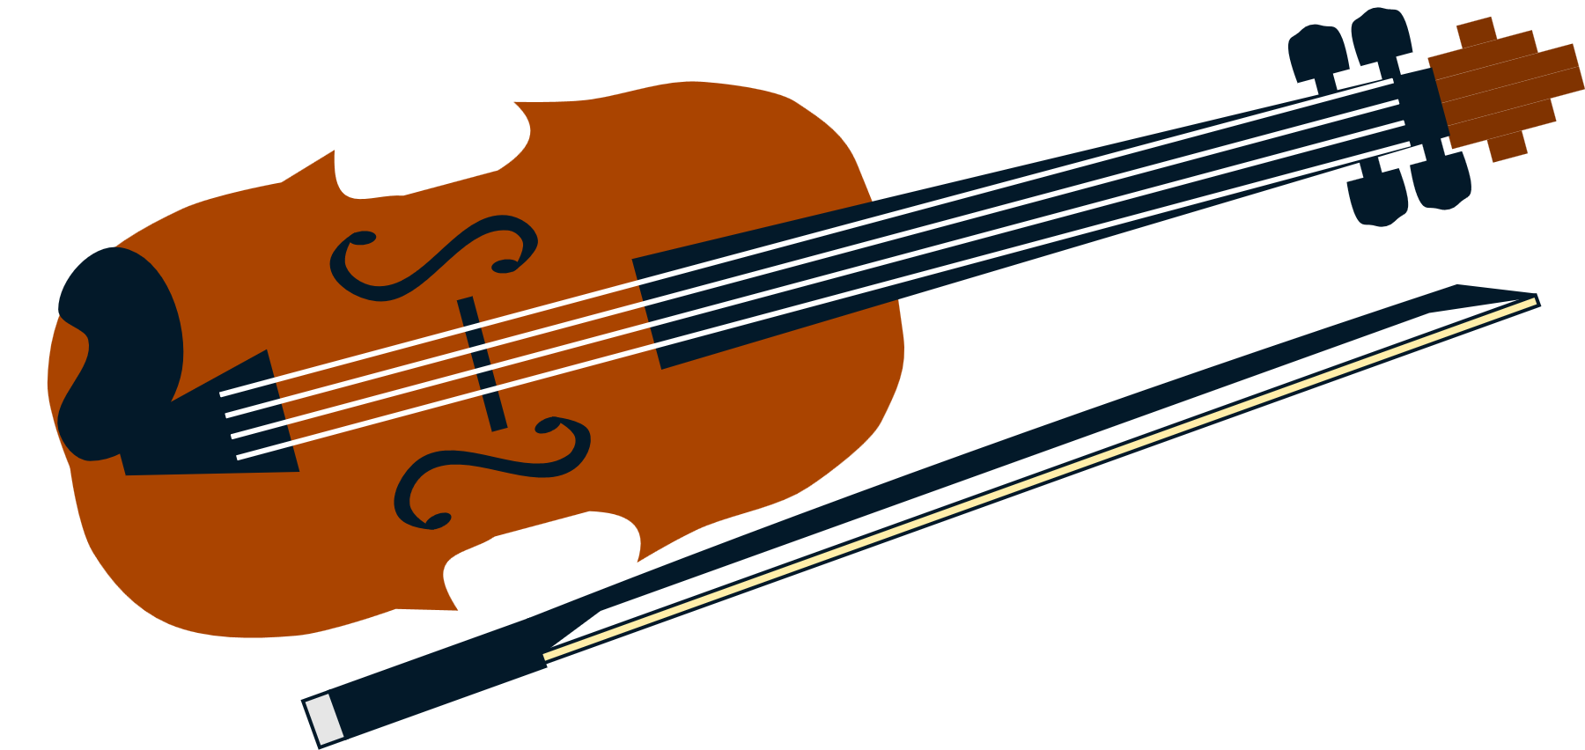
KURIS NETINKA?
ITEM # 9
Smuikas
Tambūrinas
Ukulėlė

Slide 10


KURIS NETINKA?
ITEM # 10
Akordeonas
Fortepionas
Trimitas

Slide 11
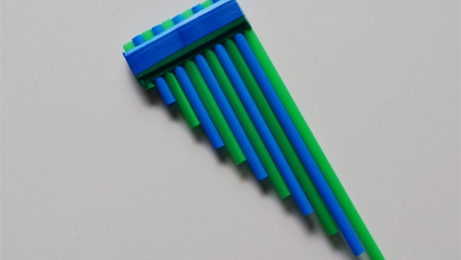

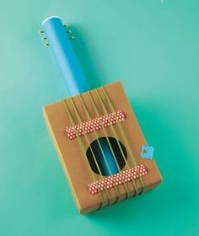
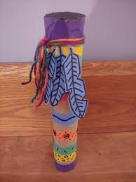

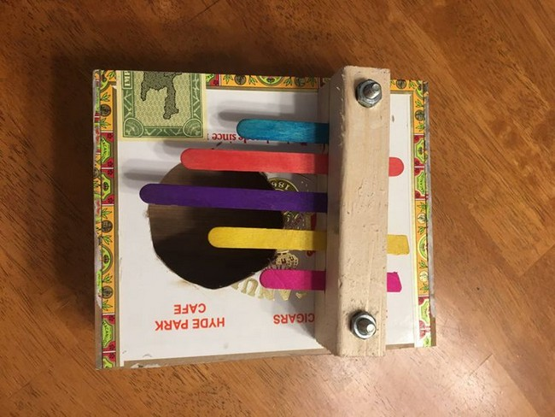

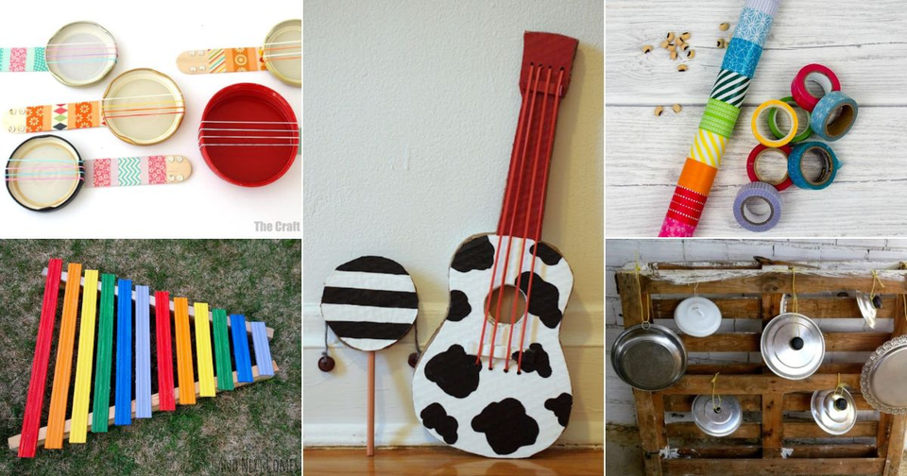
Idėjos?
Kokį instrumentą gaminsite: ritminį, pučiamąjį ar styginį?
Kokios medžiagos tam būtų tinkamiausios?

Slide 12
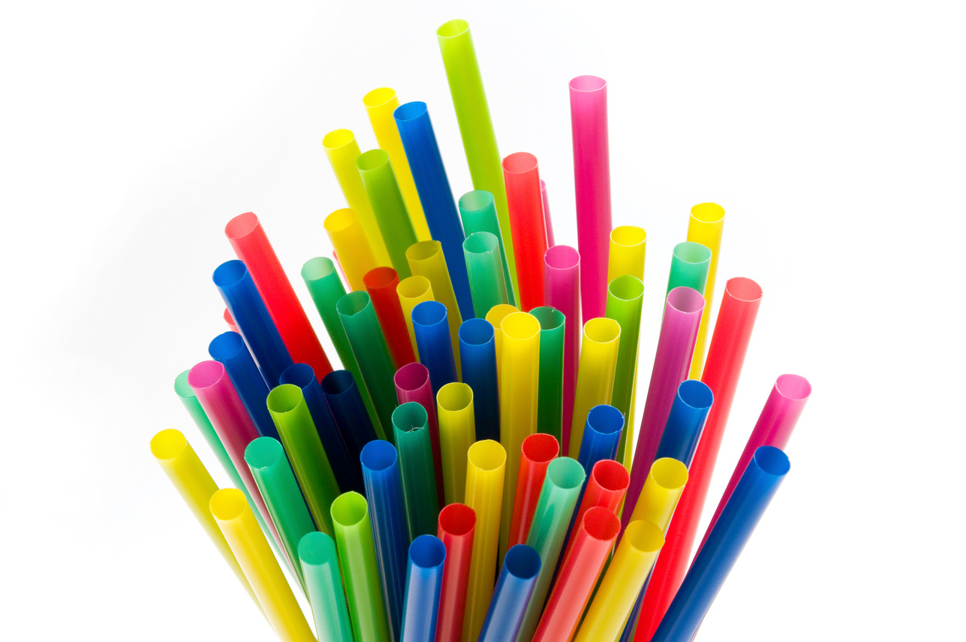
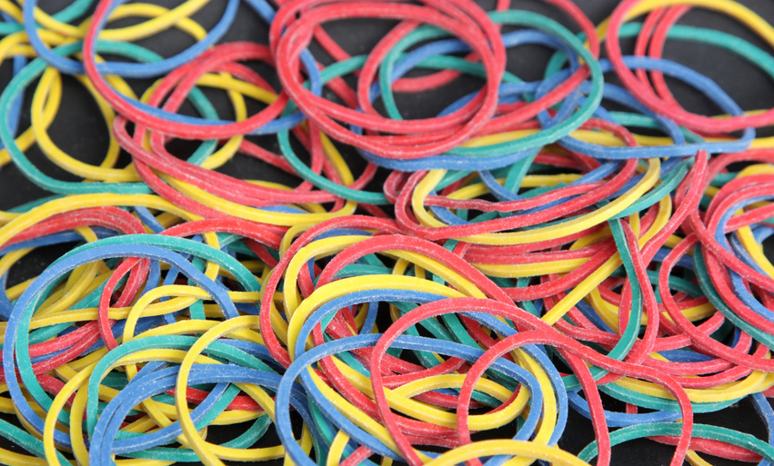
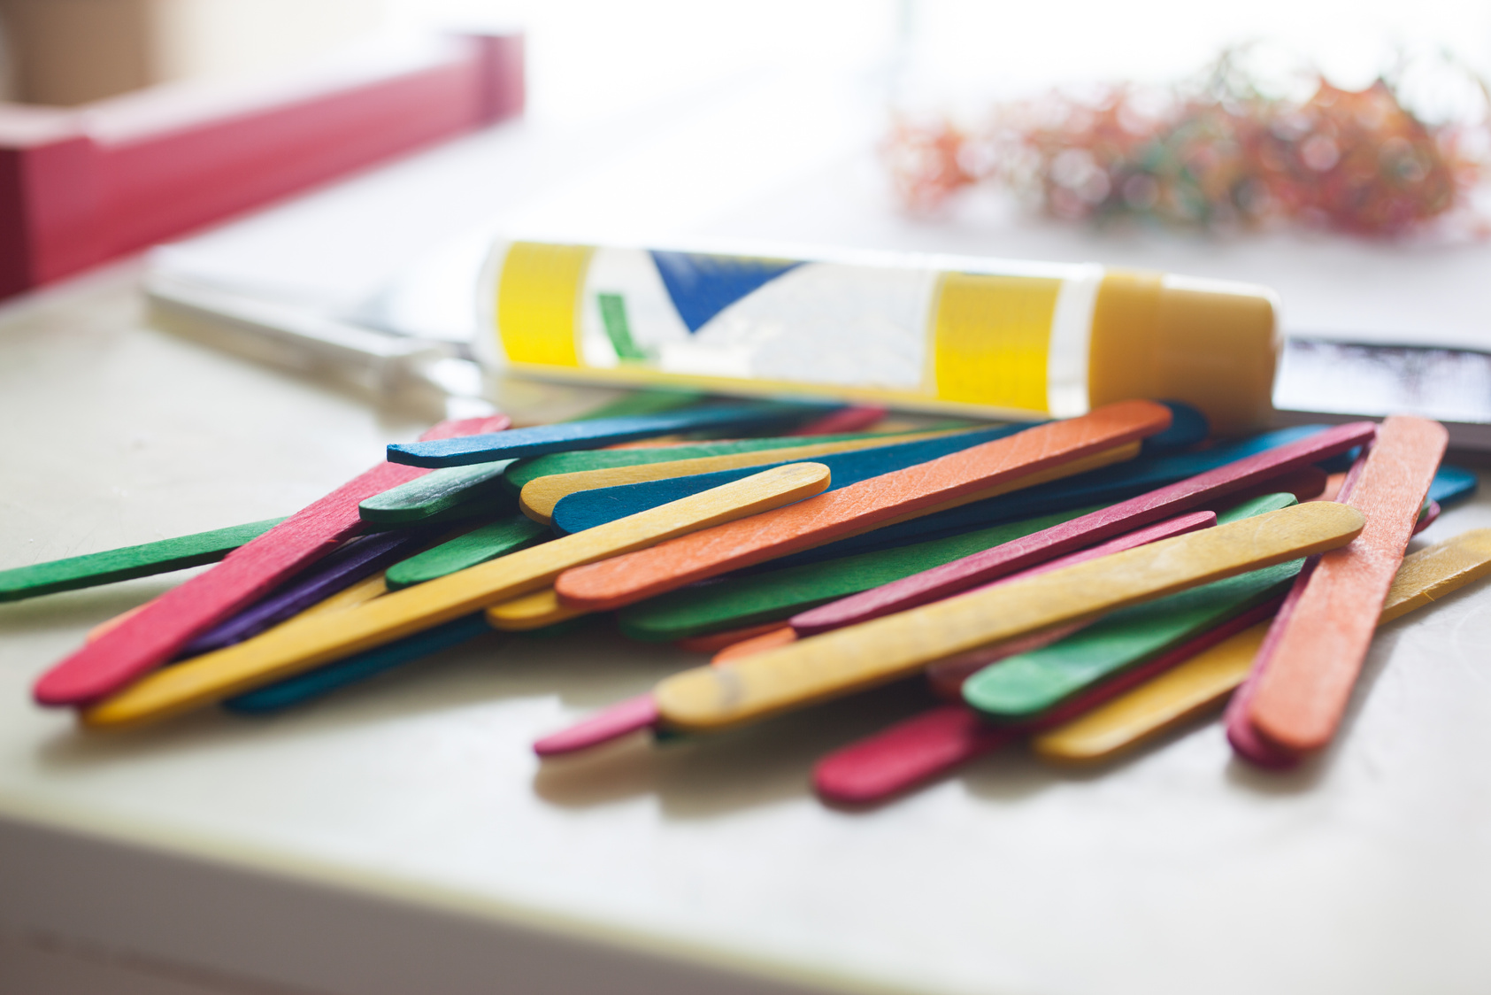

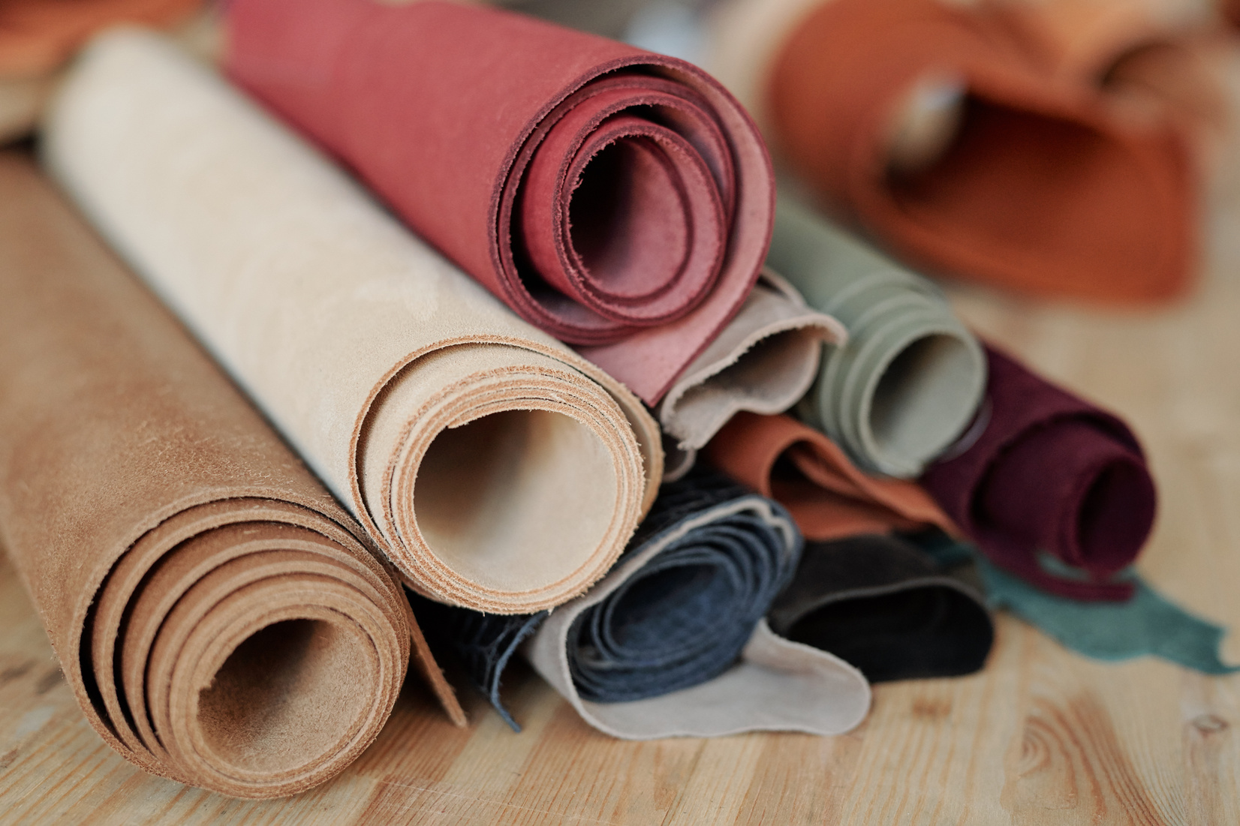
Paeksperimentuokite su įvairiomis medžiagomis ir priemonėmis
Iš kokios medžiagos geriausia pagaminti būgno membraną?
Kokius garsus galima išgauti su skirtingo storio ar ilgio elastinėmis gumytėmis?
Kokius garsus galima išgauti su skirtingo ilgio ledų pagaliukais? Šiaudeliais?

Slide 13
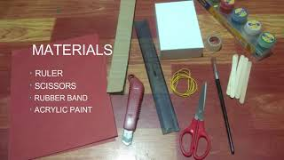
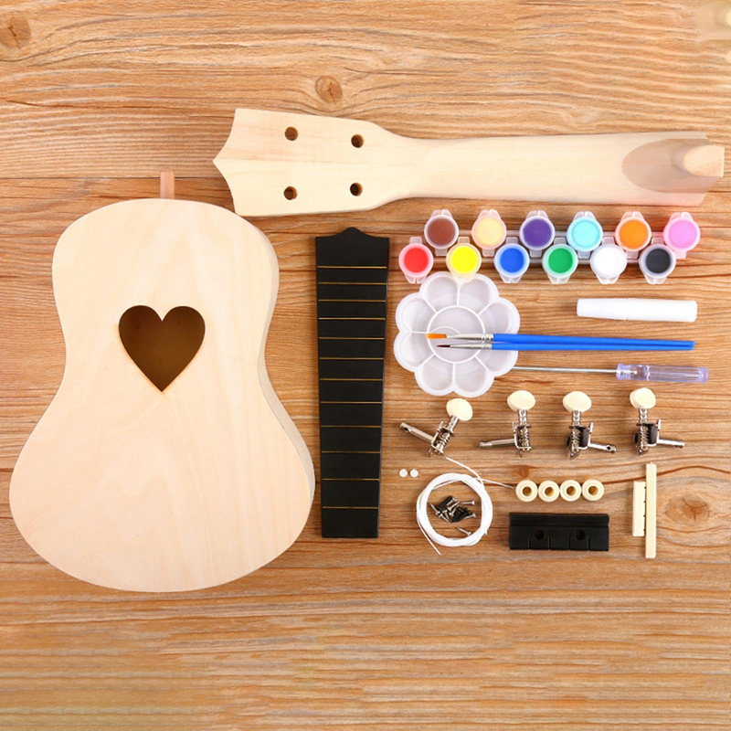
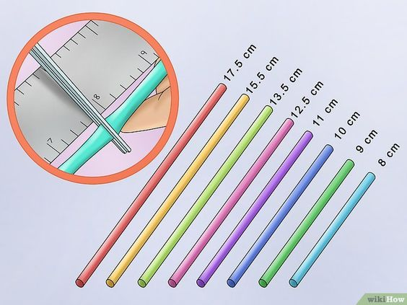
Dizainas
Mokinio lape nupieškite muzikinio instrumento dizainą iš abiejų pusių. Pažymėkite, kuriai instrumento daliai, kokias medžiagas naudosite.
Paeksperimentuokite su įvairiomis medžiagomis. Kurios geriausiai išgaus norimą garsą?
Surašykite, kokias medžiagas naudosite.

Slide 14
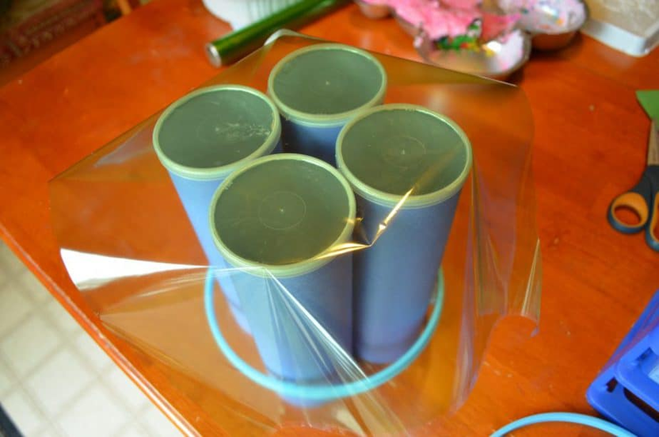
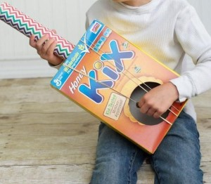
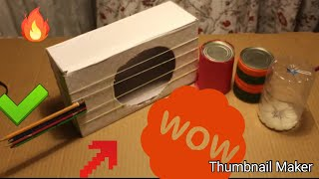
Pagaminkite
Išbandykite
Įvertinkite

